Slide 1
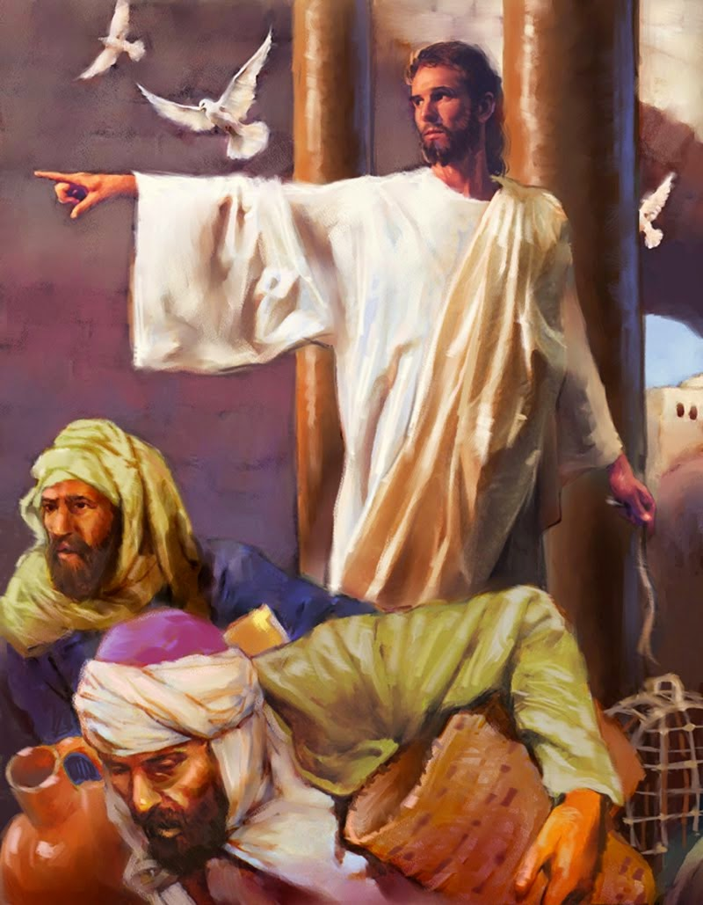
3
domenica
di Quaresima
8 marzo
2015

Slide 2
Nel nome del Padre, e del Figlio
e dello Spirito Santo.
Amen.
Il Signore sia con voi.
E con il tuo spirito.

Slide 3
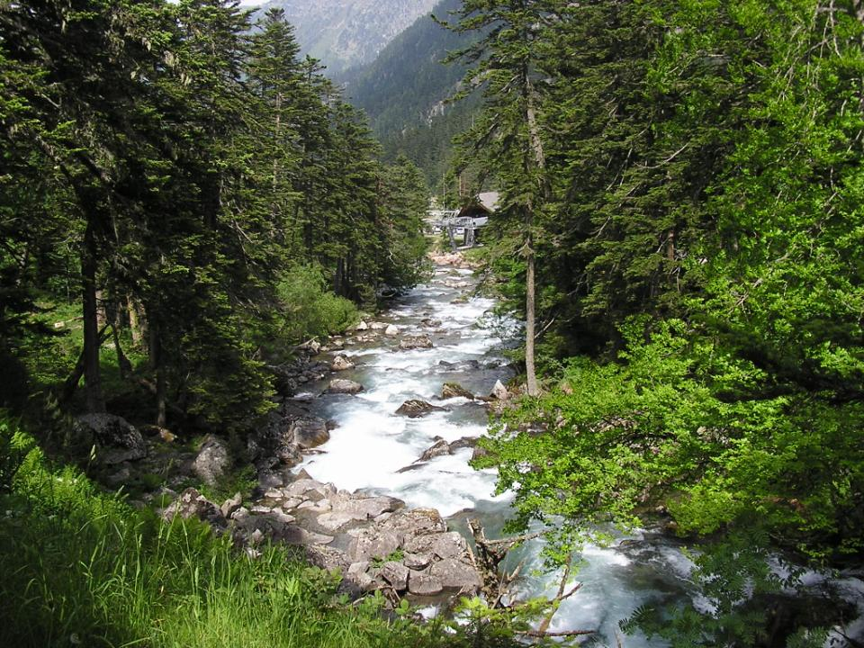
Benedizione
dell’Acqua

Slide 4
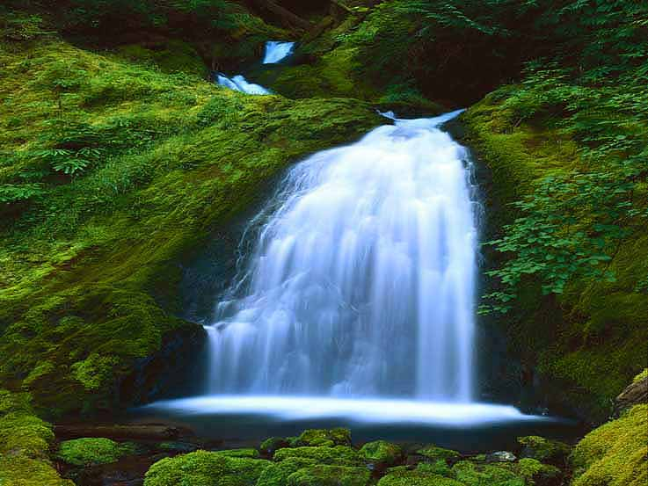
Fratelli e sorelle, preghiamo umilmente il Signore Dio nostro, perché benedica quest'acqua con la quale saremo aspersi noi e le nostre famiglie in ricordo del nostro Battesimo. Il Signore ci rinnovi interiormente, perché siamo sempre fedeli allo Spirito che ci è stato dato in dono.

Slide 5
Dio eterno e onnipotente,
Dio eterno e onnipotente,
tu hai voluto che per mezzo dell'acqua, elemento di purificazione e sorgente di vita, anche l'anima venisse lavata
e ricevesse il dono della vita eterna: benedici  quest'acqua,
perché diventi
segno della tua protezione
in questo giorno a te consacrato.

Slide 6
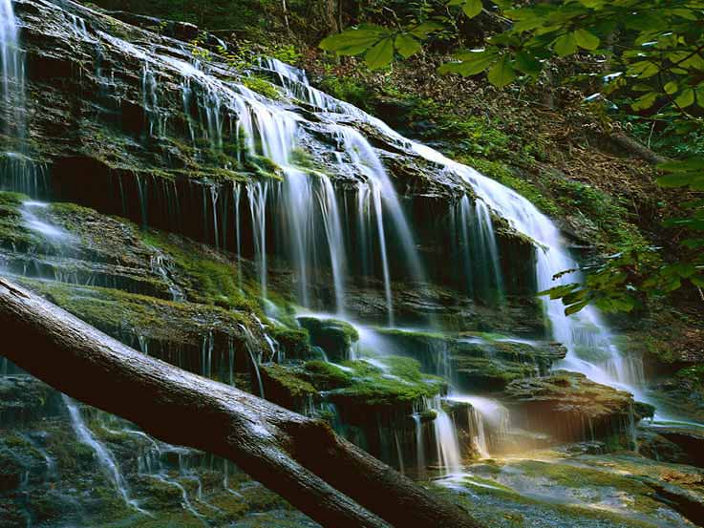
Rinnova in noi, Signore,
la fonte viva della tua grazia
e difendici da ogni male
dell'anima e del corpo,
perché veniamo a te con cuore puro.
Per Cristo nostro Signore.
Amen.

Slide 7
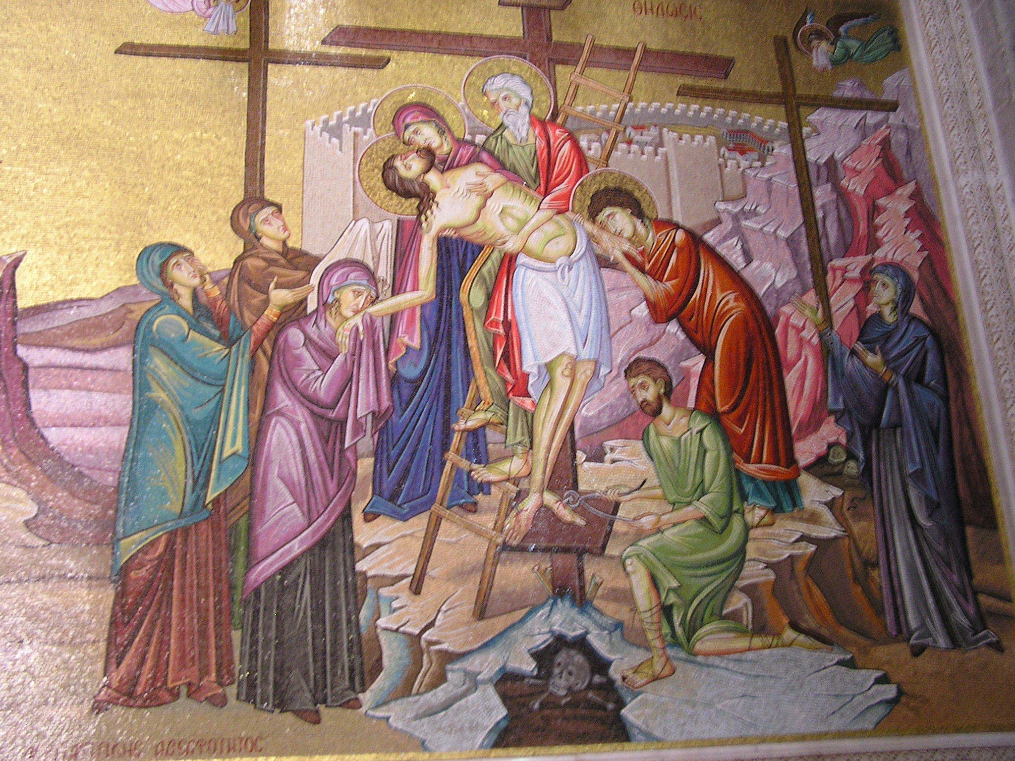
Davanti a questo
AMORE

Slide 8
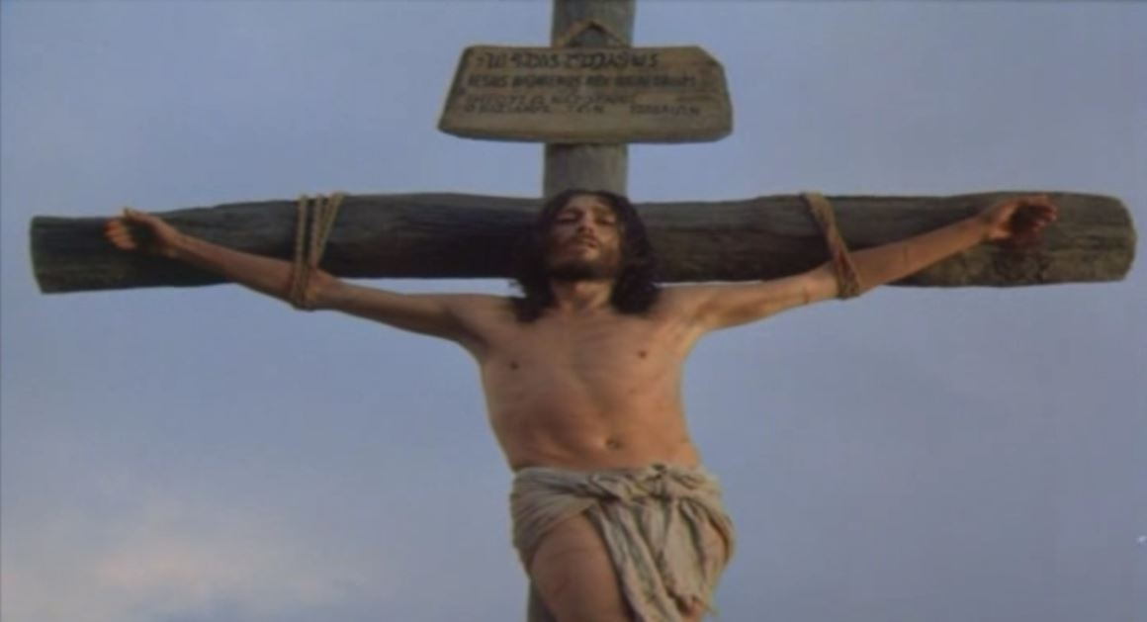
Hai disteso le tue braccia anche per me Gesu’, dal tuo cuore come fonte hai versato pace in me,

Slide 9
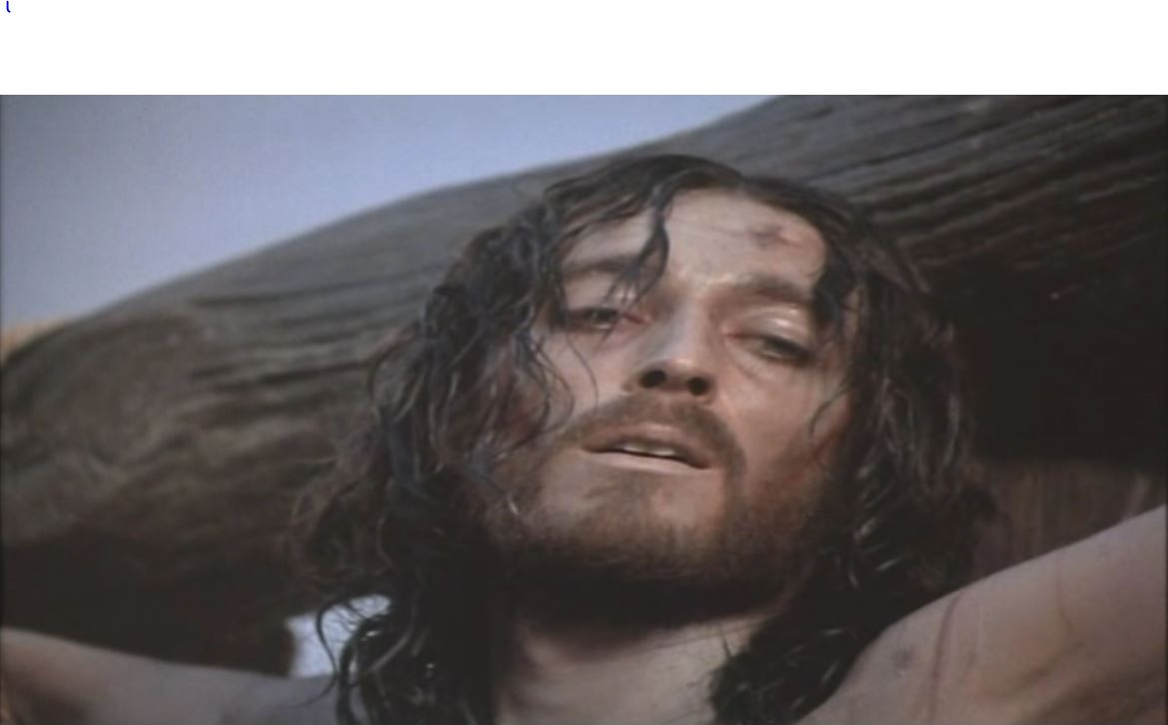
cerco ancora il mio peccato ma non c’e’. Tu da sempre vinci il mondo dal tuo trono di dolore.

Slide 10
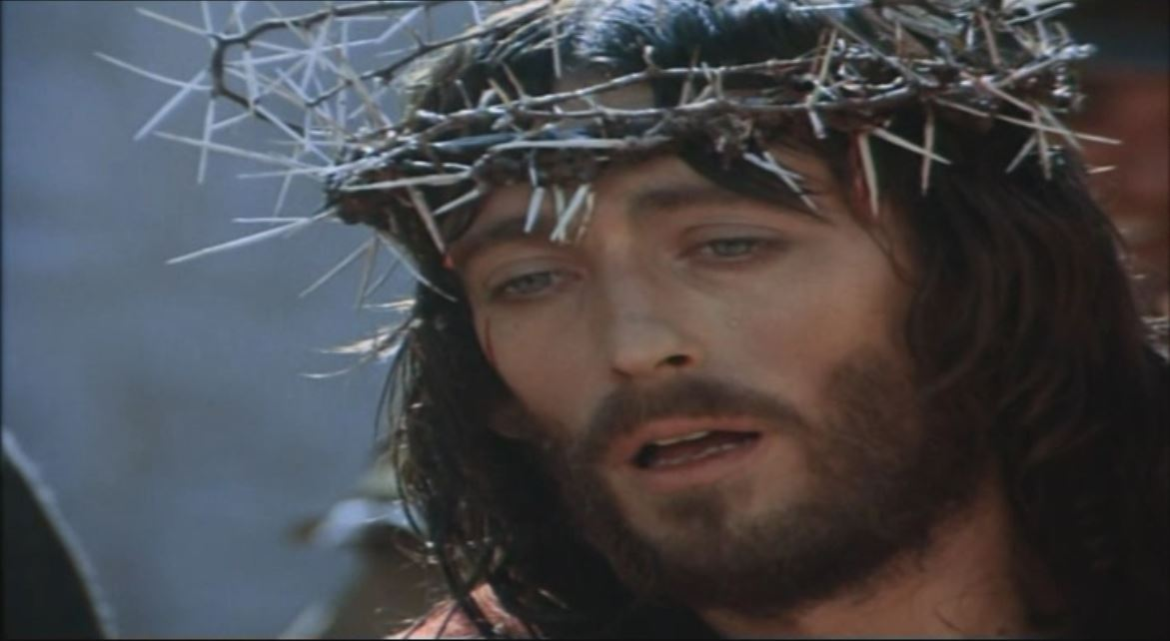
Dio mia grazia, mia speranza, ricco e grande Redentore, tu Re umile e potente,

Slide 11
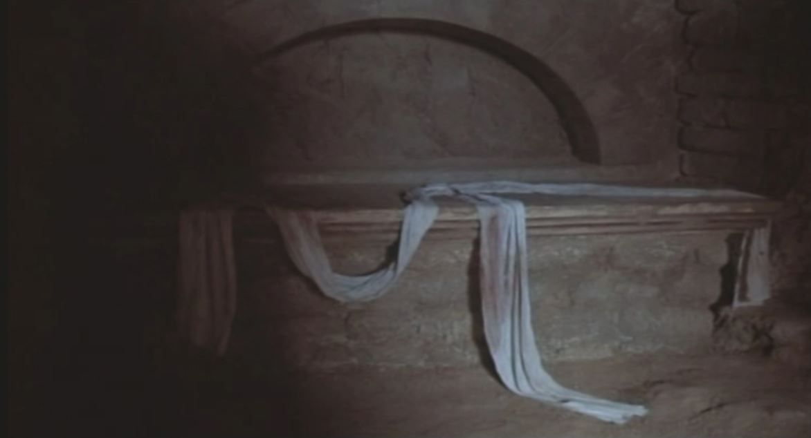
risorto per amore, risorgi per la vita.

Slide 12
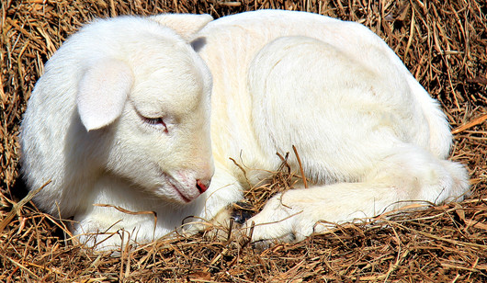
Vero Agnello senza macchia.
Mite e forte salvatore sei,

Slide 13
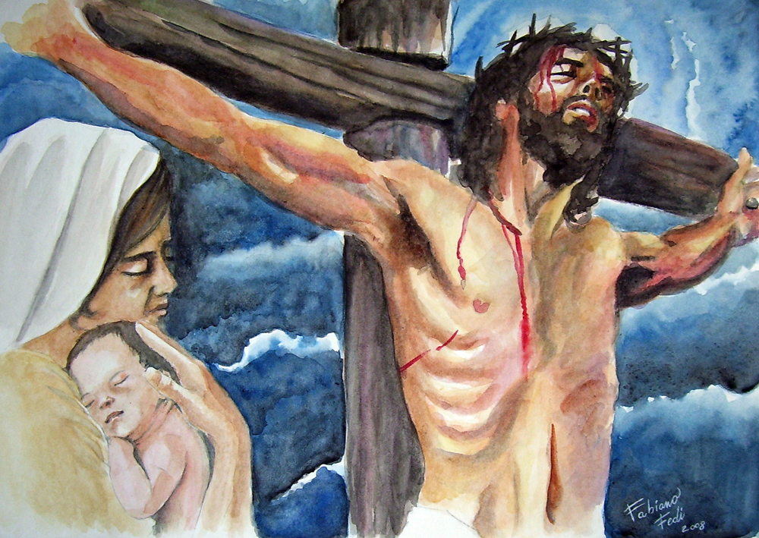
tu Re povero e glorioso risorgi con potenza,

Slide 14
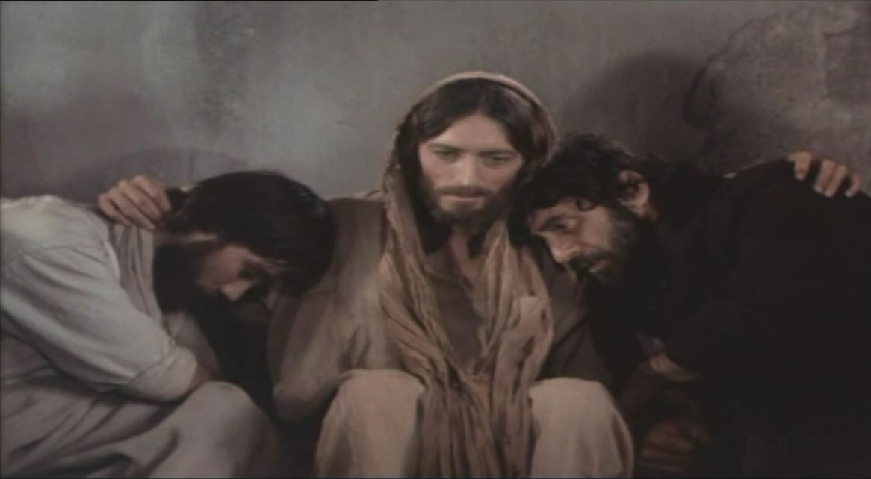
davanti a questo amore
la morte fuggira’.

Slide 15
Dio mia grazia, mia speranza, ricco e grande Redentore, tu Re umile e potente,

Slide 16
risorto per amore, risorgi per la vita.

Slide 17
Vero Agnello senza macchia.
Mite e forte salvatore sei,

Slide 18
tu Re povero e glorioso risorgi con potenza,

Slide 19
davanti a questo amore
la morte fuggira’.

Slide 20
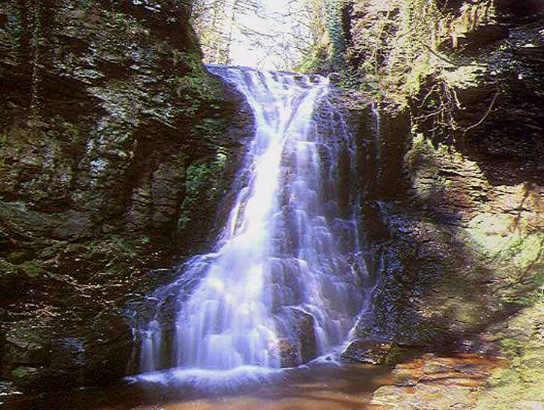
Dio onnipotente ci purifichi dai peccati, e per questa celebrazione dell'Eucaristia ci renda degni di partecipare alla mensa del suo regno.
Amen.

Slide 21
Signore nostro Dio, santo è il tuo nome; piega i nostri cuori ai tuoi comandamenti e donaci la sapienza della croce, perché, liberati dal peccato, che ci chiude nel nostro egoismo, ci apriamo al dono dello Spirito per diventare tempio vivo del tuo amore. Per il nostro Signore Gesù Cristo, tuo Figlio, che è Dio, e vive e regna con te, nell'unità dello Spirito Santo, per tutti i secoli dei secoli. Amen.

Slide 22
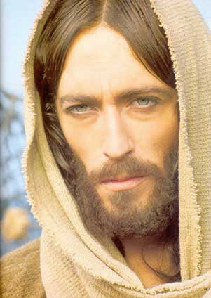
Liturgia
della
PAROLA

Slide 23
Dal libro dell'Esodo
In quei giorni, Dio pronunciò tutte queste parole: «Io sono il Signore, tuo Dio, che ti ho fatto uscire dalla terra d’Egitto, dalla condizione servile:

Slide 24
Non avrai altri dèi di fronte a me.
Non ti farai idolo né immagine alcuna di quanto è lassù nel cielo, né di quanto è quaggiù sulla terra, né di quanto è nelle acque sotto la terra. Non ti prostrerai davanti a loro e non li servirai.

Slide 25
Perché io, il Signore, tuo Dio, sono un Dio geloso, che punisce la colpa dei padri nei figli fino alla terza e alla quarta generazione, per coloro che mi odiano, ma che dimostra la sua bontà fino a mille generazioni, per quelli che mi amano e osservano i miei comandamenti.

Slide 26
Non pronuncerai invano il nome del Signore, tuo Dio, perché il Signore non lascia impunito chi pronuncia il suo nome invano.

Slide 27
Ricòrdati del giorno del sabato per santificarlo. Sei giorni lavorerai e farai ogni tuo lavoro; ma il settimo giorno è il sabato in onore del Signore, tuo Dio: non farai alcun lavoro, né tu né tuo figlio né tua figlia, né il tuo schiavo né la tua schiava, né il tuo bestiame, né il forestiero che dimora presso di te.

Slide 28
Perché in sei giorni il Signore ha fatto il cielo e la terra e il mare e quanto è in essi, ma si è riposato il settimo giorno. Perciò il Signore ha benedetto il giorno del sabato e lo ha consacrato.

Slide 29
Onora tuo padre e tua madre, perché si prolunghino i tuoi giorni nel paese che il Signore, tuo Dio, ti dà.

Slide 30
Non ucciderai.
Non commetterai adulterio.
Non ruberai.
Non pronuncerai falsa testimonianza contro il tuo prossimo.

Slide 31
Non desidererai la casa del tuo prossimo. Non desidererai la moglie del tuo prossimo, né il suo schiavo né la sua schiava, né il suo bue né il suo asino, né alcuna cosa che appartenga al tuo prossimo».
Parola di Dio.
Rendiamo grazie a Dio.

Slide 32
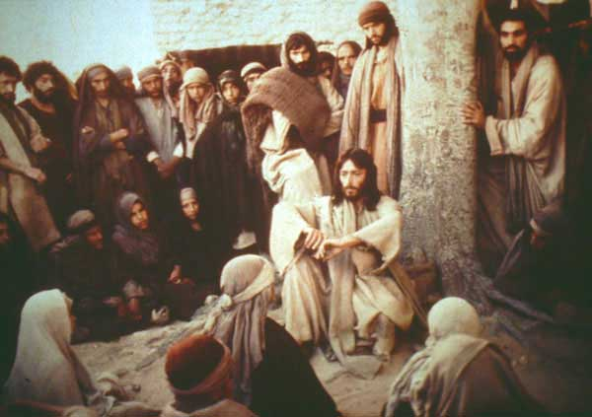
Salmo responsoriale
Signore, tu hai parole
di vita eterna.
La legge del Signore è perfetta, rinfranca l’anima; la testimonianza del Signore è stabile, rende saggio il semplice.

Slide 33
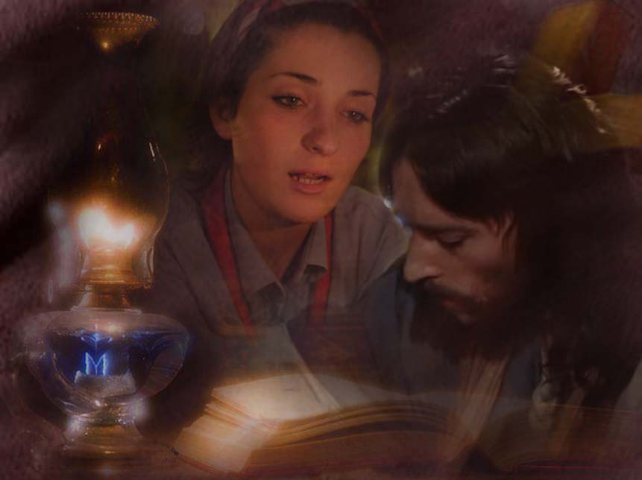
I precetti del Signore sono retti, fanno gioire il cuore; il comando del Signore è limpido, illumina gli occhi.
Signore, tu hai parole
di vita eterna.

Slide 34
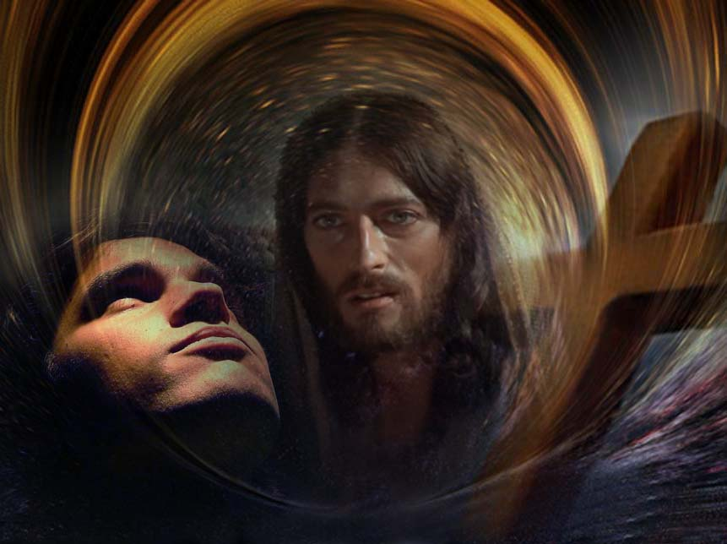
Il timore del Signore è puro, rimane per sempre; i giudizi del Signore sono fedeli, sono tutti giusti.
Signore, tu hai parole
di vita eterna.

Slide 35
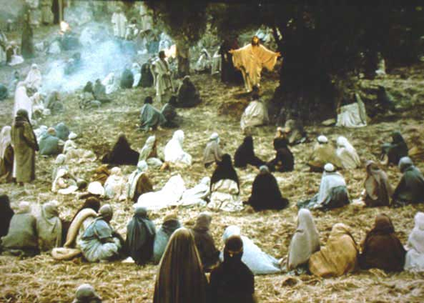
Più preziosi dell’oro, di molto oro fino, più dolci del miele e di un favo stillante.
Signore, tu hai parole
di vita eterna.

Slide 36
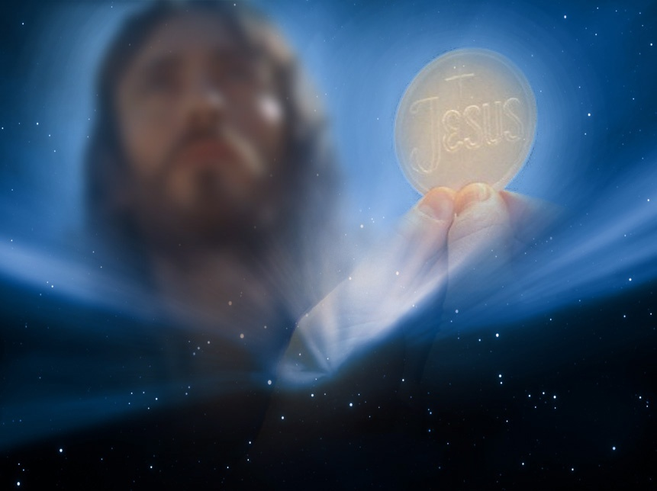
Canto al Vangelo
Lode a te, o Cristo,
re di eterna gloria
Dio ha tanto amato il mondo
da dare il suo Figlio unigenito; chiunque crede in lui
ha la vita eterna.

Slide 37
Il Signore sia con voi.
E con il tuo spirito.
Dal Vangelo
secondo Marco.
Gloria a te, o Signore.

Slide 38
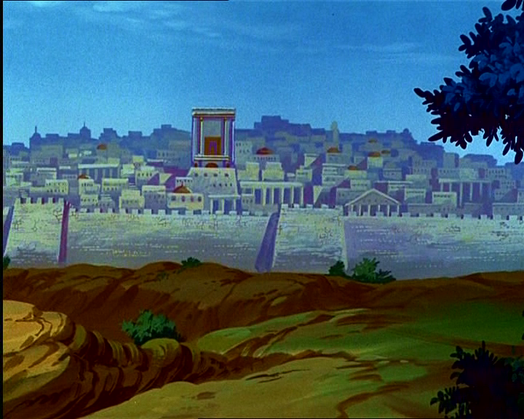
Si avvicinava la Pasqua dei Giudei e Gesù salì a Gerusalemme.

Slide 39
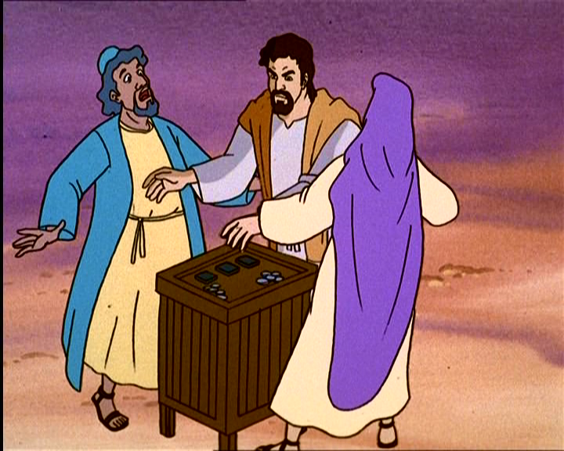
Trovò nel tempio gente che vendeva buoi, pecore e colombe e, là seduti, i cambiamonete.

Slide 40
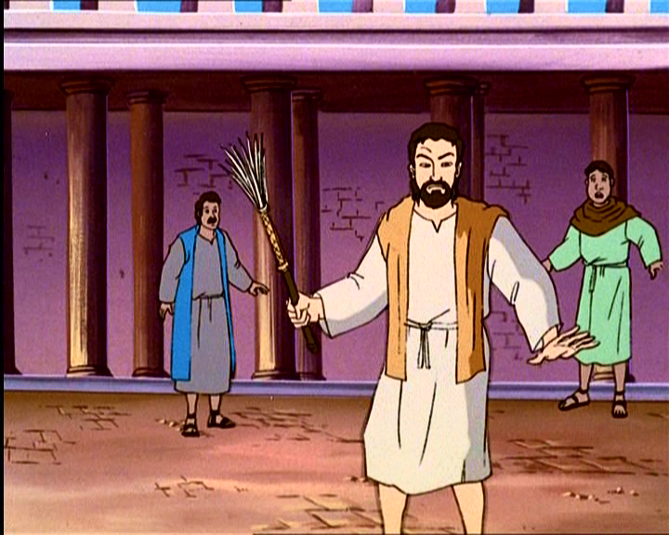
Allora fece una frusta di cordicelle e scacciò tutti fuori del tempio, con le pecore e i buoi;

Slide 41
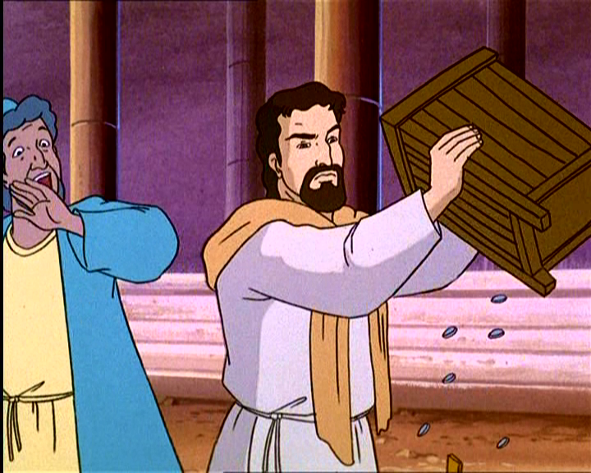
gettò a terra il denaro dei cambiamonete e ne rovesciò i banchi,

Slide 42
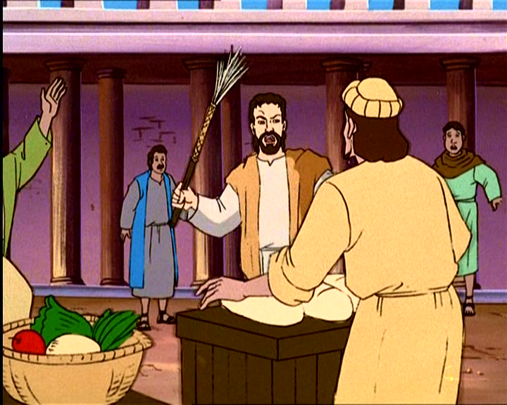
e ai venditori di colombe disse: «Portate via di qui queste cose e non fate della casa del Padre mio un mercato!».

Slide 43
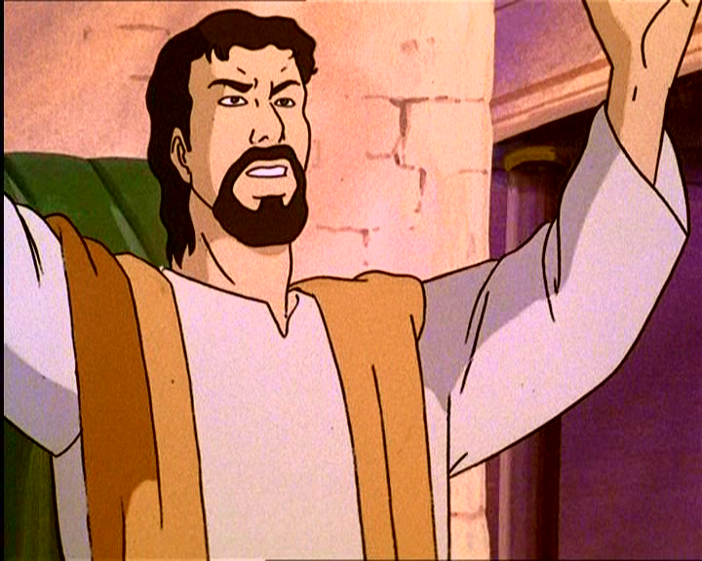
I suoi discepoli si ricordarono che sta scritto: «Lo zelo per la tua casa mi divorerà».

Slide 44
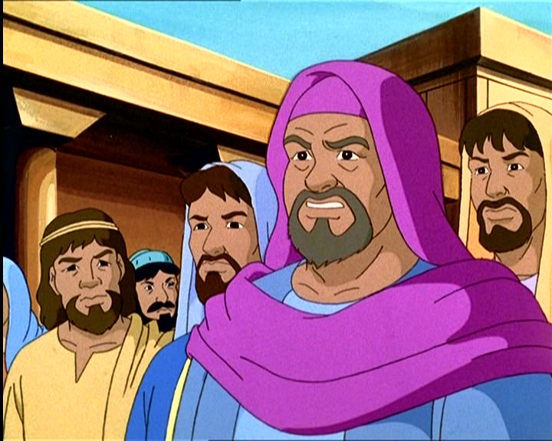
Allora i Giudei presero la parola e gli dissero: «Quale segno ci mostri per fare queste cose?».

Slide 45
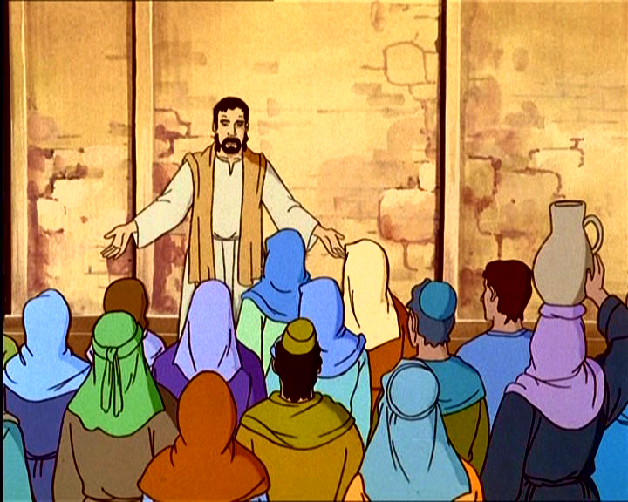
Rispose loro Gesù: «Distruggete questo tempio e in tre giorni lo farò risorgere».

Slide 46
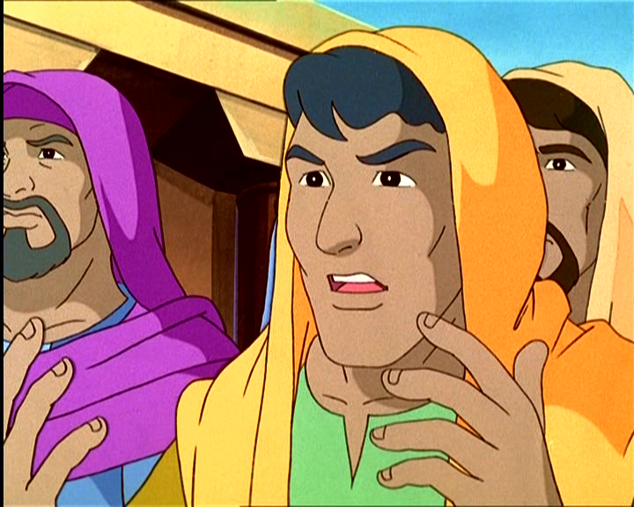
Gli dissero allora i Giudei: «Questo tempio è stato costruito in quarantasei anni e tu in tre giorni lo farai risorgere?».

Slide 47
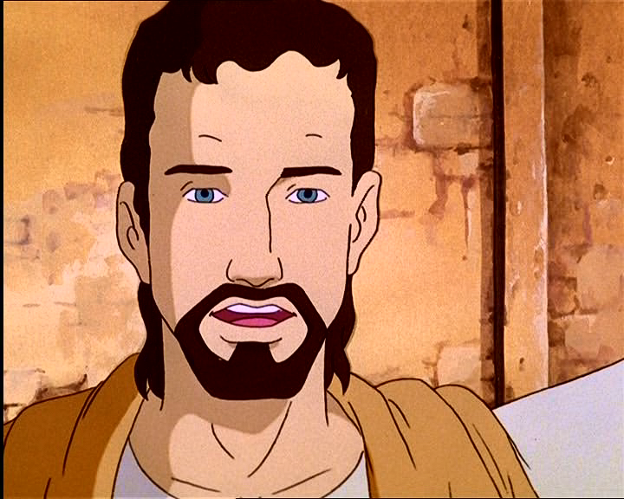
Ma egli parlava del tempio del suo corpo.

Slide 48
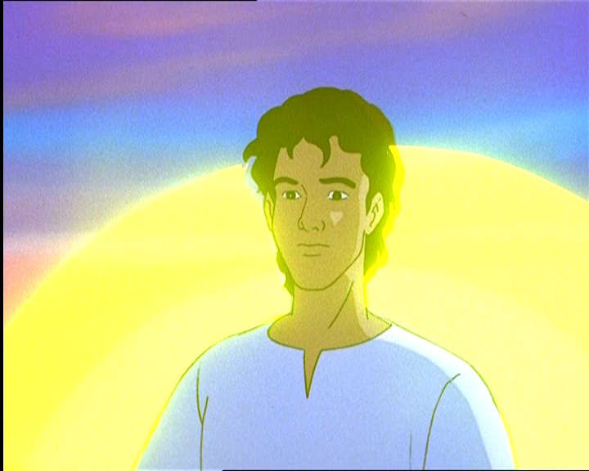
Quando poi fu risuscitato dai morti, i suoi discepoli si ricordarono che aveva detto questo, e credettero alla Scrittura e alla parola detta da Gesù.

Slide 49
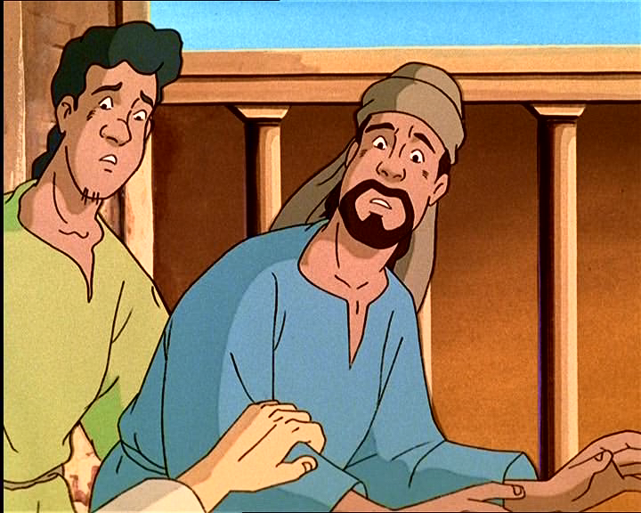
Mentre era a Gerusalemme per la Pasqua, durante la festa, molti, vedendo i segni che egli compiva, credettero nel suo nome.

Slide 50
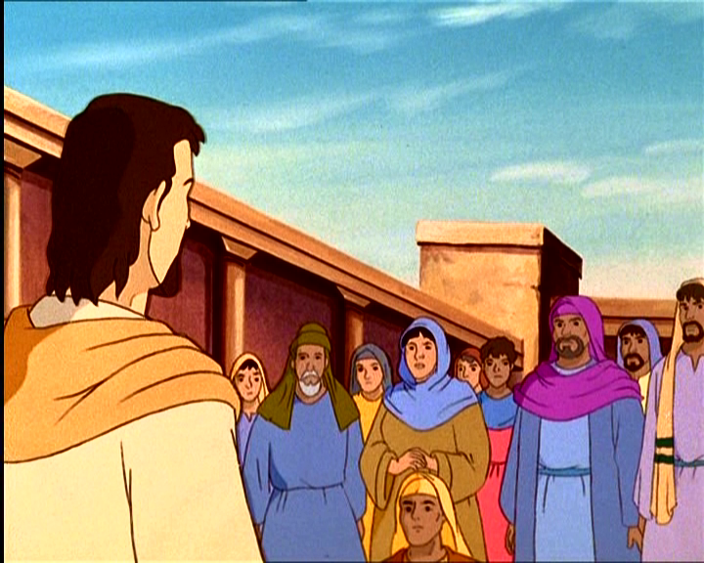
Ma lui, Gesù, non si fidava di loro, perché conosceva tutti e non aveva bisogno che alcuno desse testimonianza sull’uomo.

Slide 51
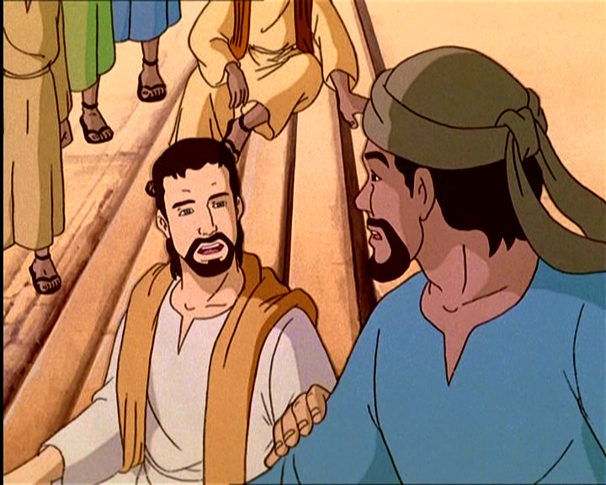
Egli infatti conosceva quello che c’è nell’uomo.

Slide 52
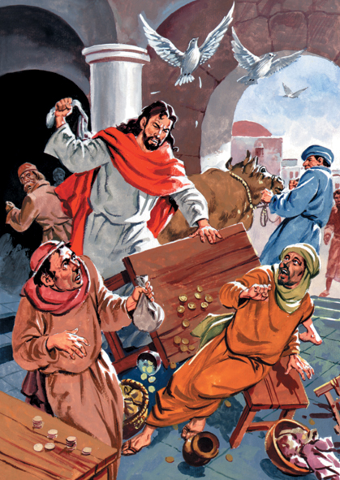
Parola
del
Signore.
Lode a te, o Cristo.

Slide 54
Io credo in Dio, Padre onnipotente, creatore del cielo e della terra; e in Gesù Cristo, suo unico Figlio, nostro Signore, il quale fu concepito di Spirito Santo, nacque da Maria Vergine, patì sotto Ponzio Pilato, fu crocifisso, morì e fu sepolto; discese agli inferi;

Slide 55
il terzo giorno risuscitò da morte; salì al cielo, siede alla destra di Dio Padre onnipotente; di là verrà a giudicare i vivi e i morti. Credo nello Spirito Santo, la santa Chiesa cattolica, la comunione dei santi, la remissione dei peccati, la risurrezione della carne, la vita eterna. Amen.

Slide 57
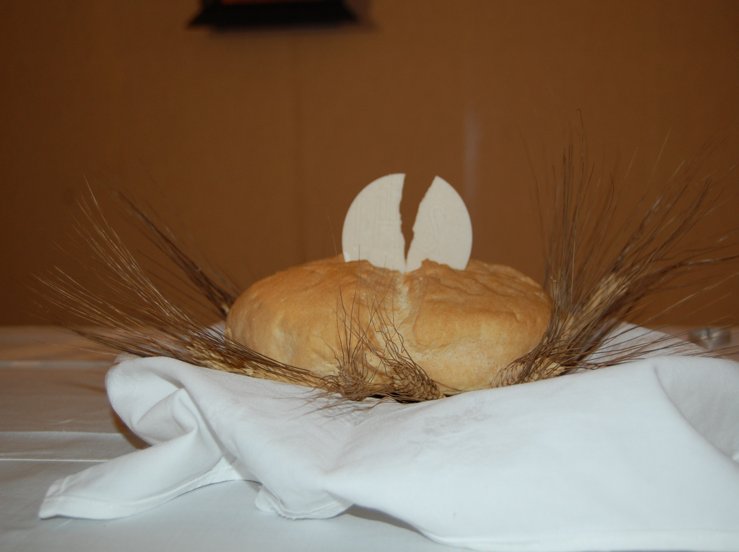
SEGNI
DEL TUO
AMORE

Slide 58
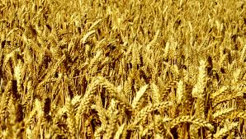
Mille e mille grani nelle spighe d'oro

Slide 59
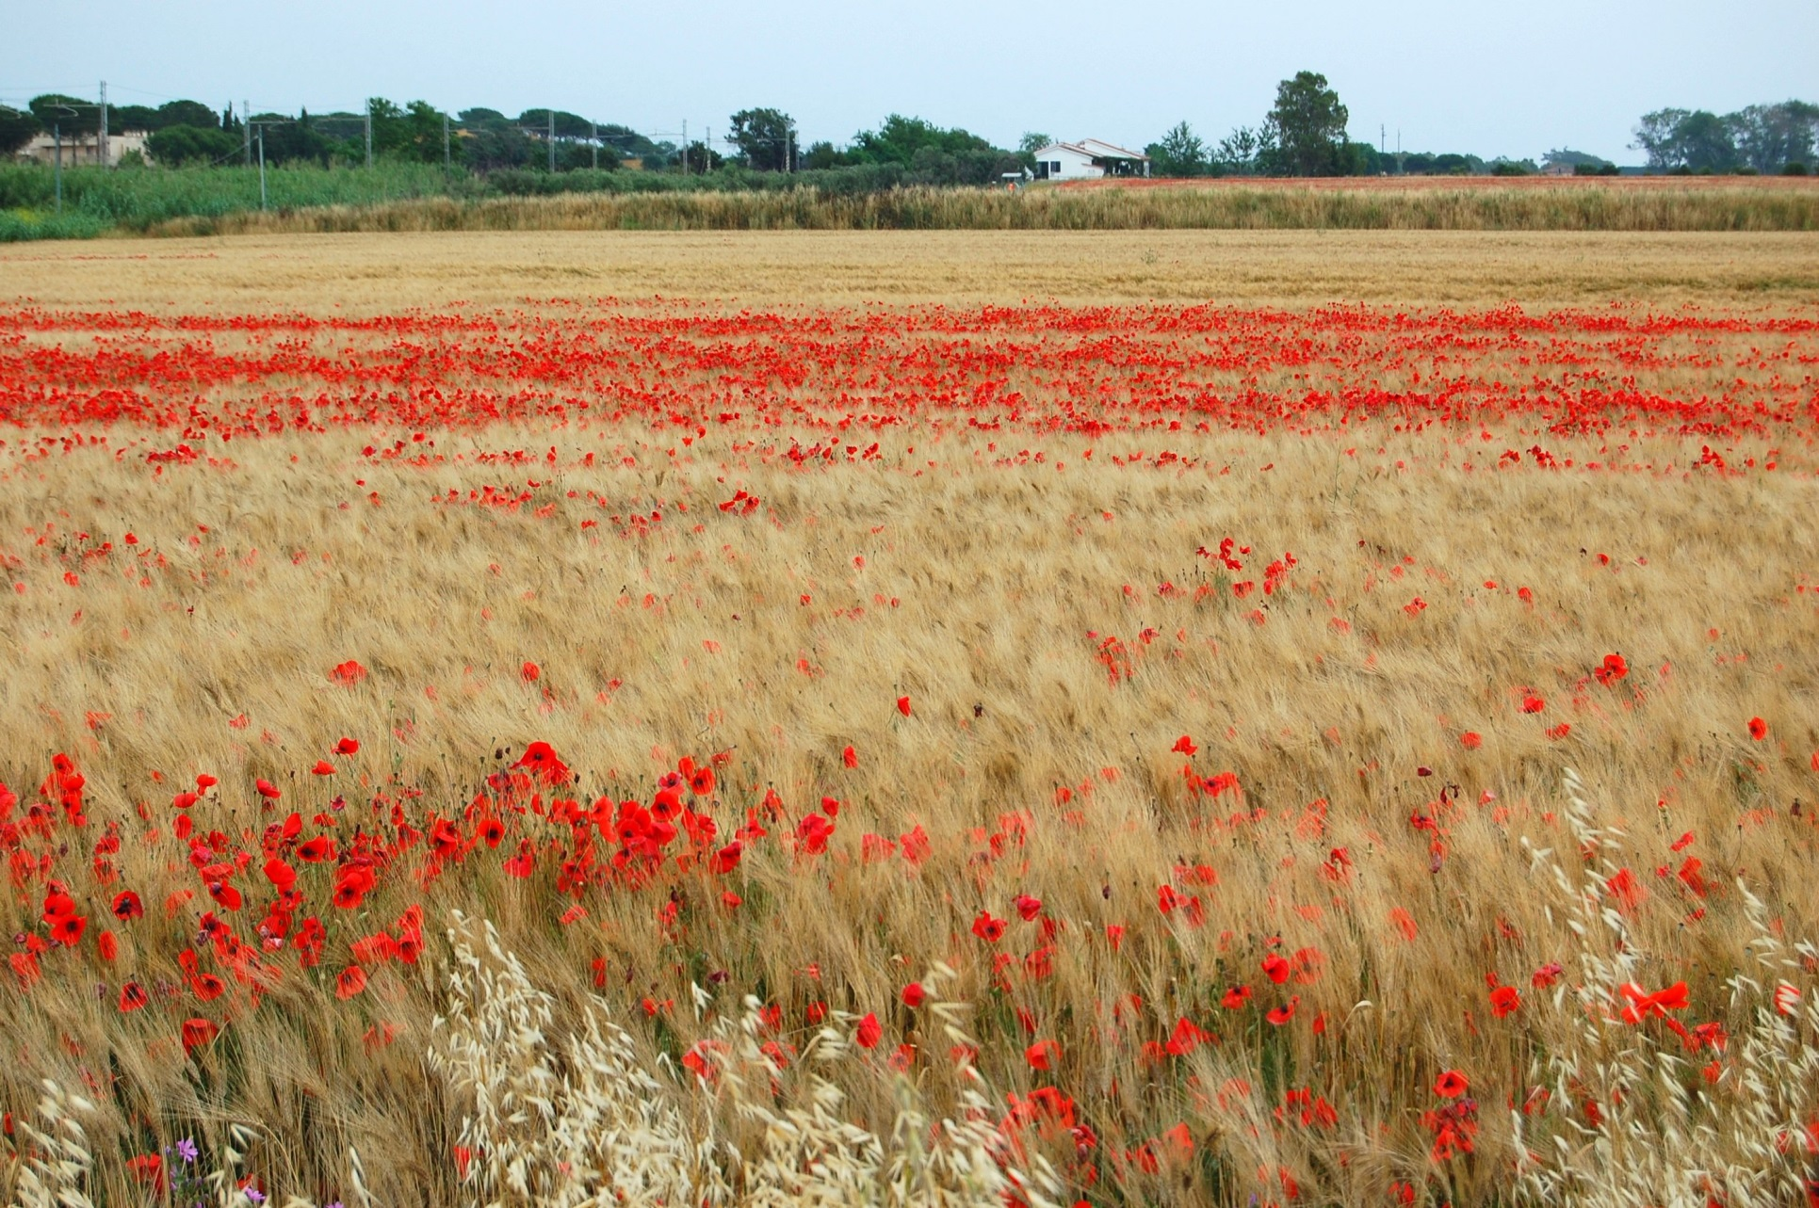
mandano fragranza e danno gioia al cuore,

Slide 60
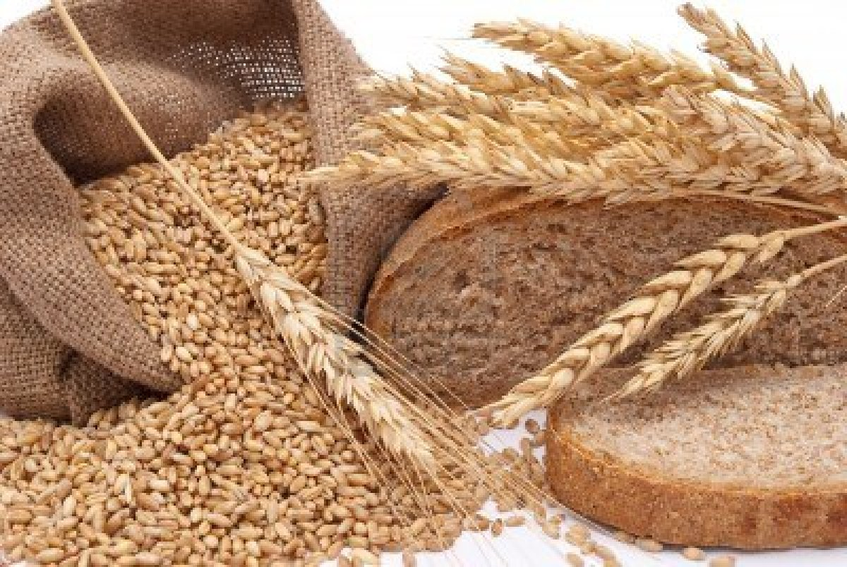
quando, macinati, fanno un pane solo:

Slide 61
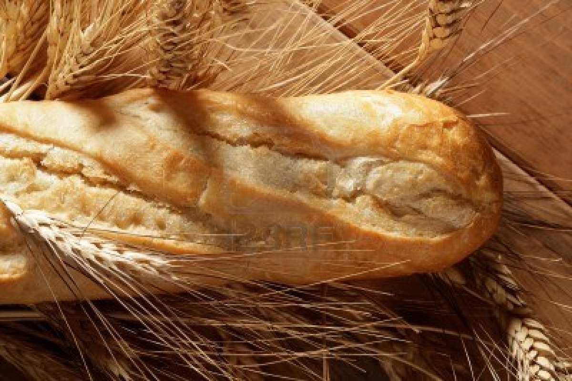
pane quotidiano,
dono tuo, Signore.

Slide 62
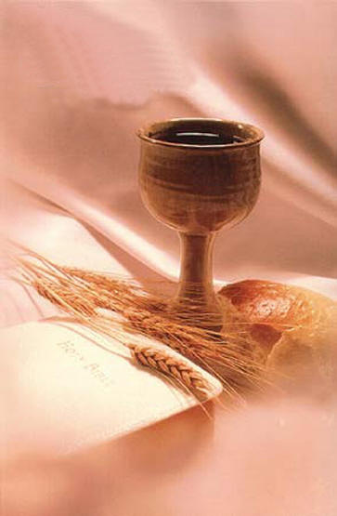
Ecco il pane e il vino, segni del tuo amore.

Slide 63
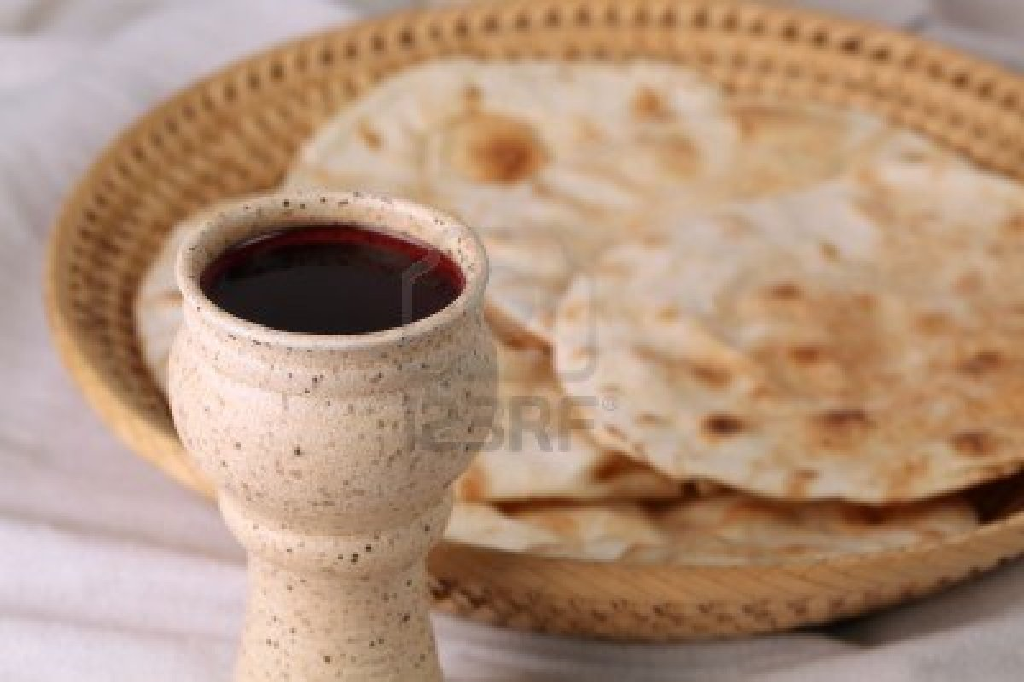
Ecco questa offerta, accoglila Signore:

Slide 64
tu di mille e mille cuori fai un cuore solo, un corpo solo in te

Slide 65
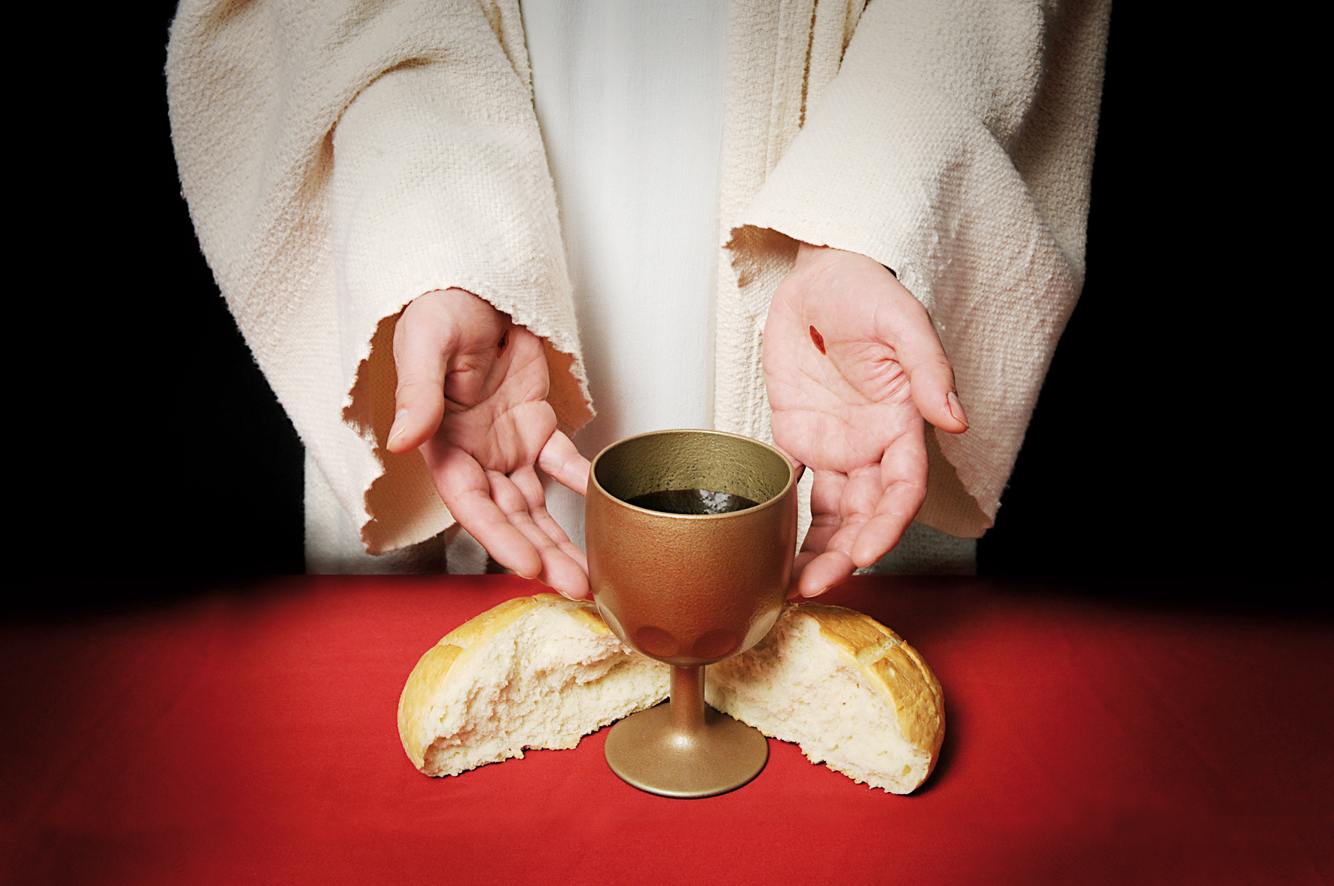
e il Figlio tuo verrà, vivrà ancora
in mezzo a noi.

Slide 66
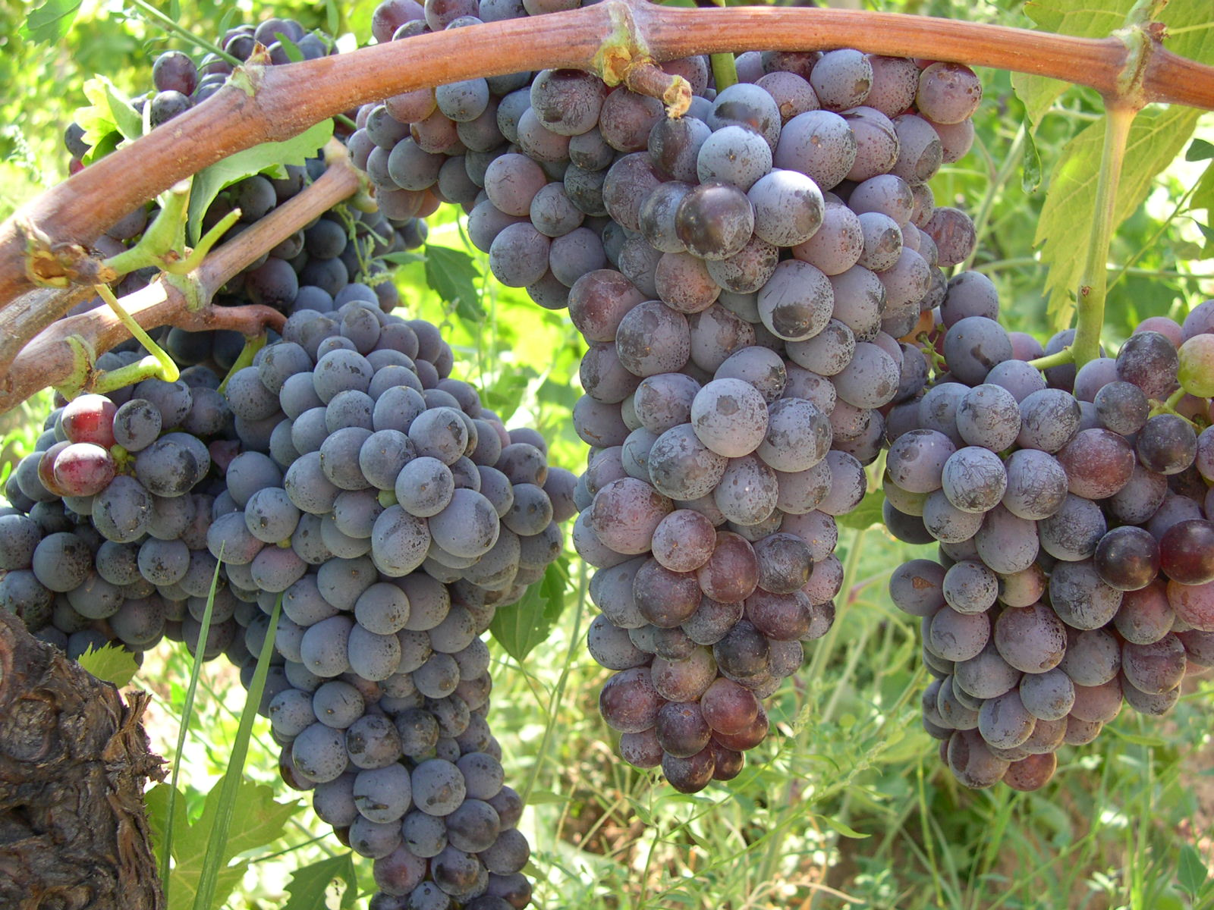
Mille grappoli maturi sotto il sole, festa della terra,

Slide 67
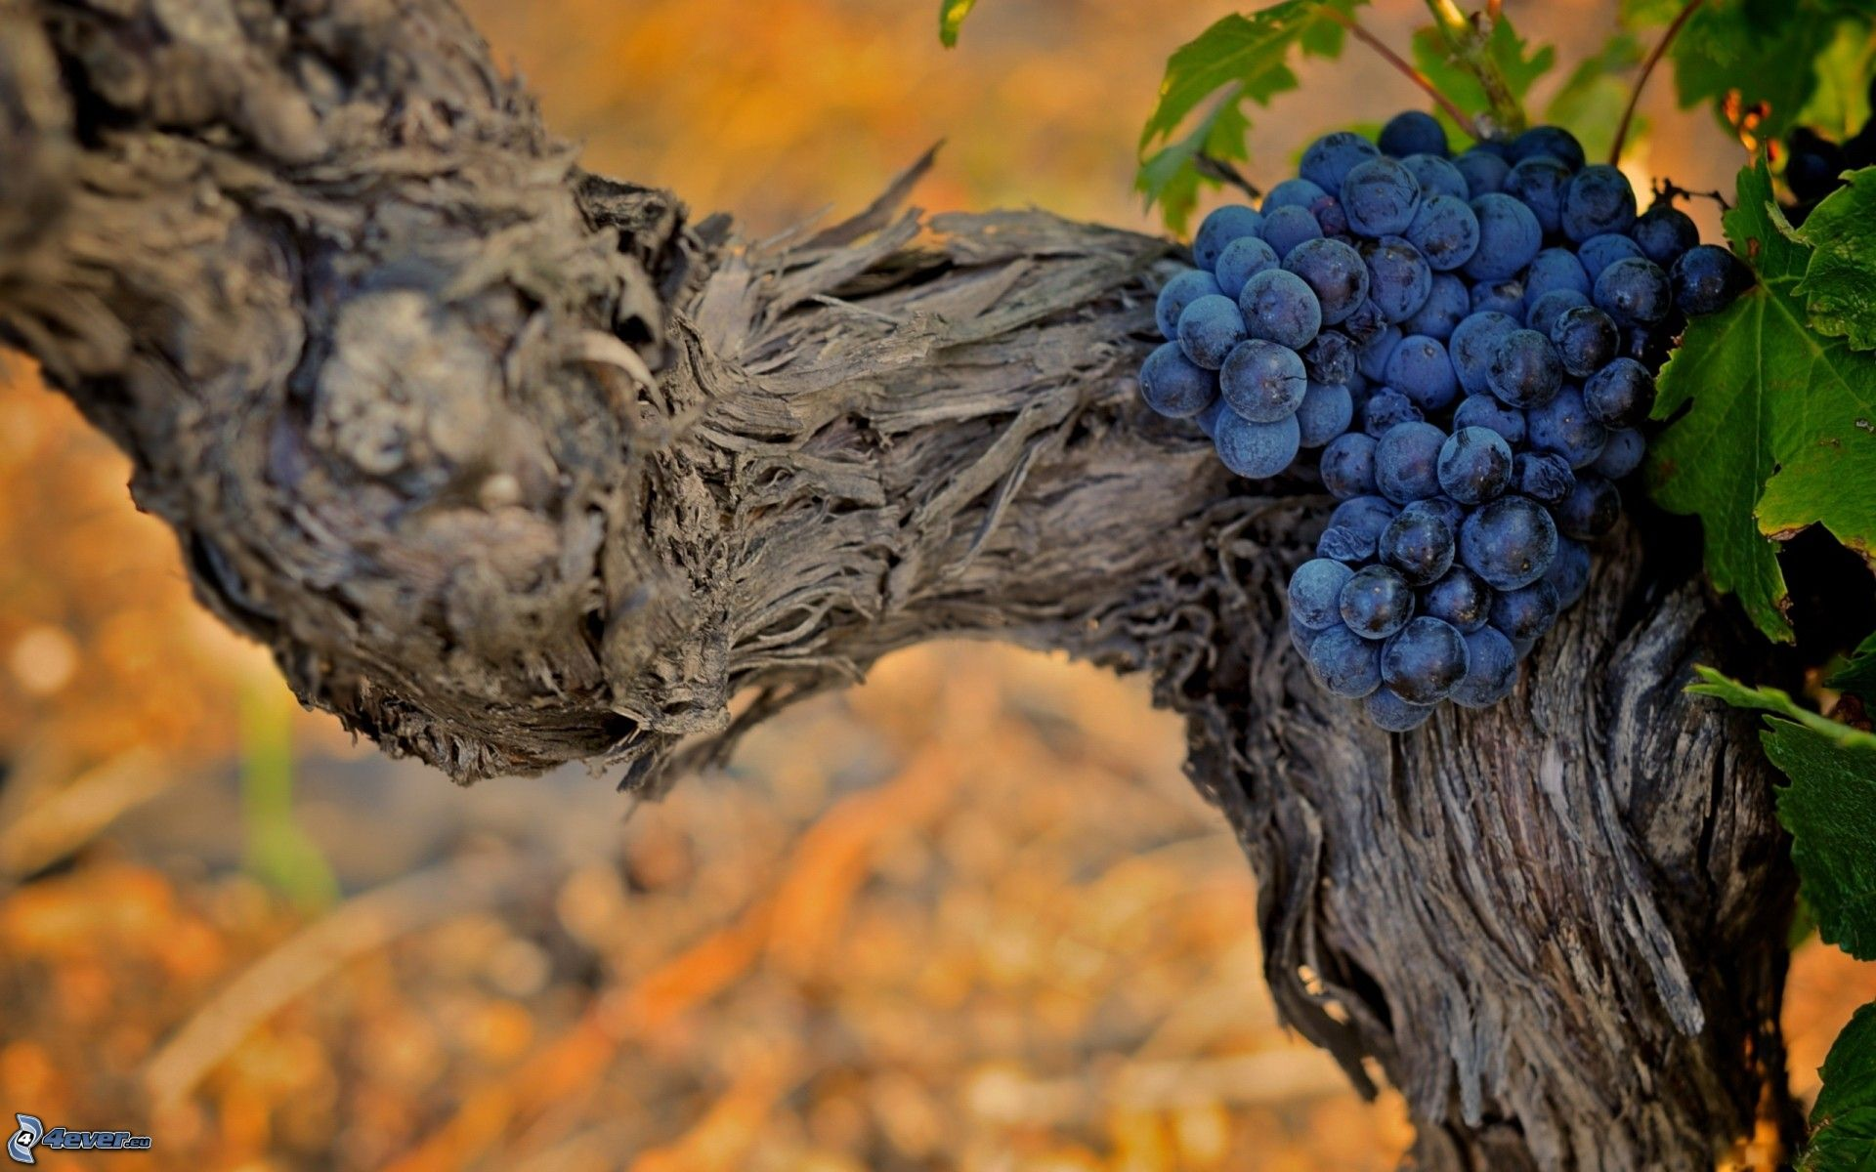
donano vigore, quando da ogni perla stilla il vino nuovo:

Slide 68
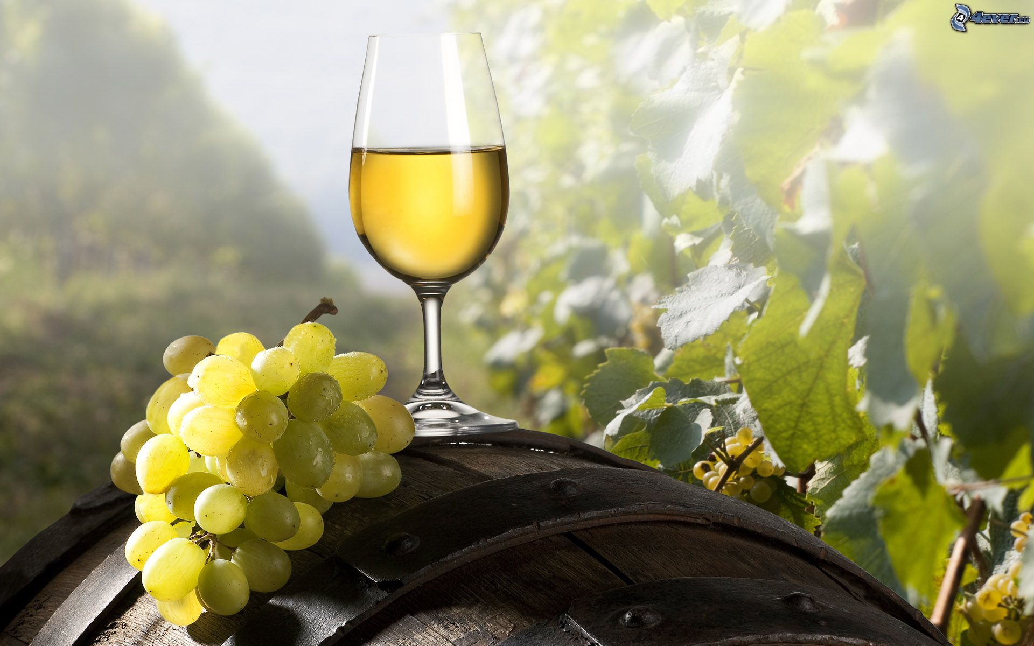
vino della gioia, dono tuo, Signore.

Slide 69
Ecco il pane e il vino, segni del tuo amore.

Slide 70
Ecco questa offerta, accoglila Signore:

Slide 71
tu di mille e mille cuori fai un cuore solo, un corpo solo in te

Slide 72
e il Figlio tuo verrà, vivrà ancora
in mezzo a noi.

Slide 73
Ecco il pane e il vino, segni del tuo amore.

Slide 74
Ecco questa offerta, accoglila Signore:

Slide 75
tu di mille e mille cuori fai un cuore solo, un corpo solo in te

Slide 76
e il Figlio tuo verrà, vivrà ancora
in mezzo a noi.

Slide 78
Il Signore sia con voi.
E con il tuo spirito.
In alto i nostri cuori.
Sono rivolti al Signore.
Rendiamo grazie al Signore nostro Dio.
È cosa buona e giusta.

Slide 80
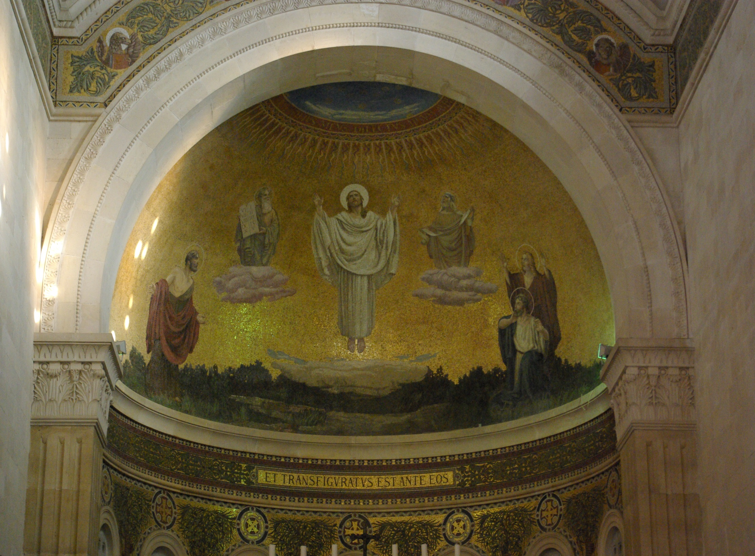
Santo Santo
Santo Santo
Santo il Signore
Santo Santo
Santo Santo
Santo il Signore
Dio dell’universo

Slide 81
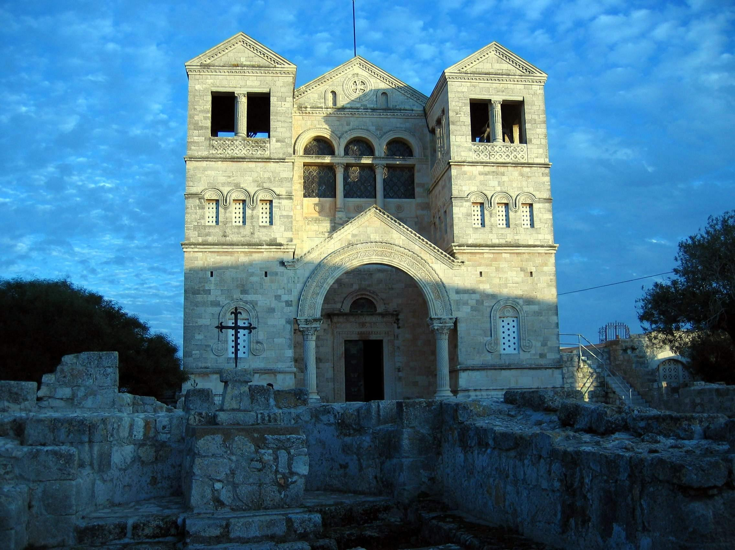
I cieli e la terra
sono pieni
della tua gloria
I cieli e la terra
sono pieni
della tua gloria

Slide 82
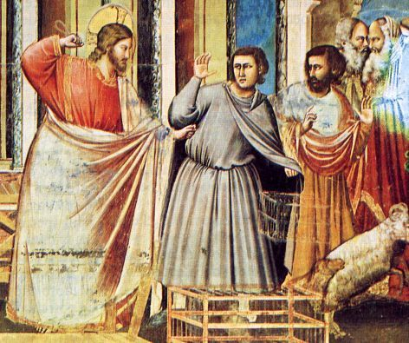
Osanna Osanna Osanna
Osanna Osanna
Osanna
Osanna
Osanna
Nell’alto dei cieli

Slide 83
Benedetto è
Benedetto è
è colui che viene
Benedetto è
Benedetto è
è colui che viene
nel nome del Signore.

Slide 84
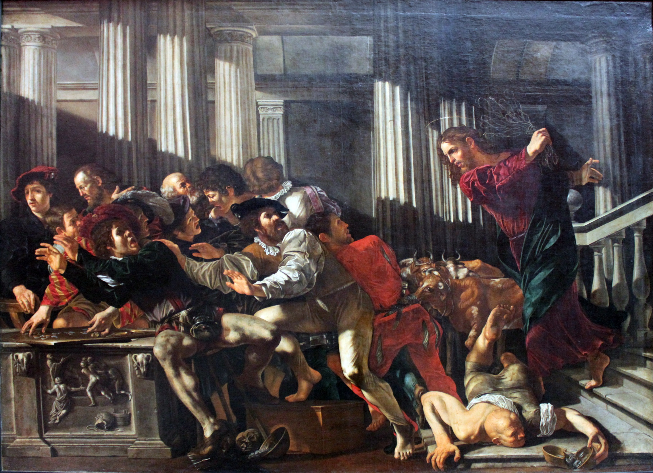
Osanna Osanna Osanna
Osanna Osanna
Osanna
Osanna
Osanna
Nell’alto dei cieli

Slide 85
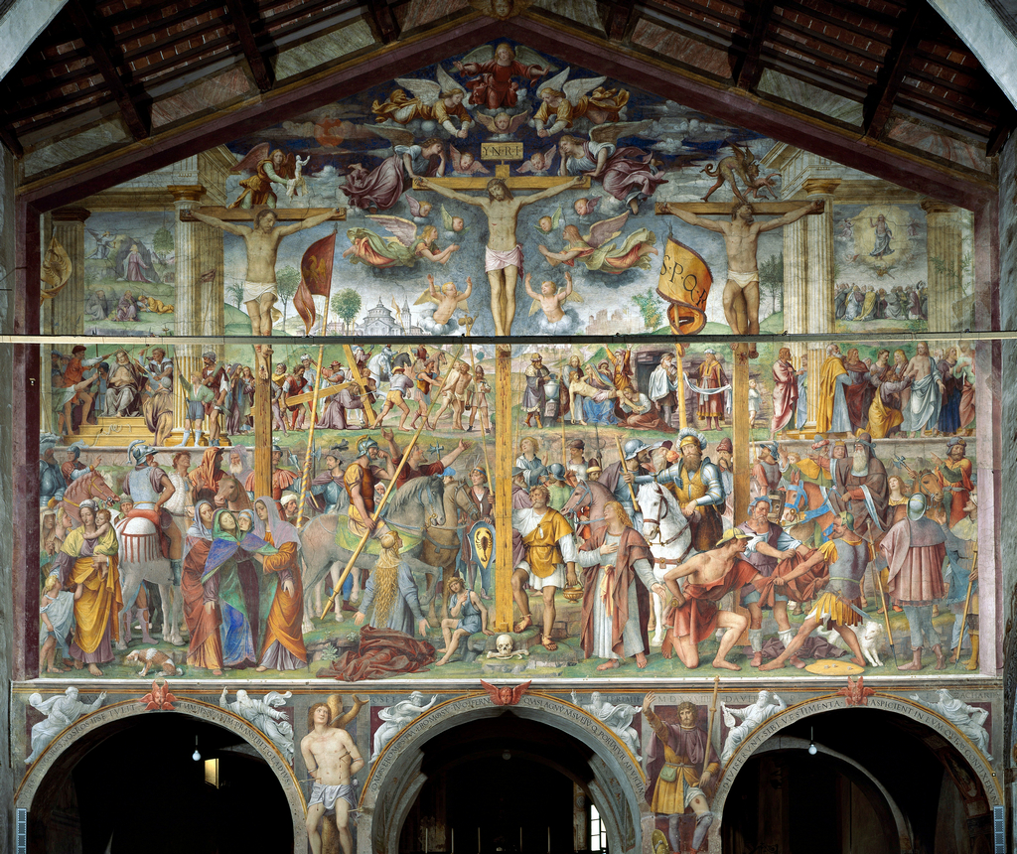
Santo Santo
Santo Santo
Santo il Signore
Santo Santo
Santo Santo
Santo il Signore
Dio dell’universo

Slide 87
Mistero della fede.
Annunziamo la tua morte, Signore,
proclamiamo la tua risurrezione,
nell'attesa della tua venuta.

Slide 89
Per Cristo,
con Cristo
e in Cristo,
a te, Dio Padre onnipotente,
nell'unità dello Spirito Santo,
ogni onore e gloria
per tutti i secoli dei secoli.
Amen.

Slide 91
Padre nostro, che sei nei cieli,
sia santificato il tuo nome,
venga il tuo regno,
sia fatta la tua volontà,
come in cielo così in terra.
Dacci oggi il nostro pane quotidiano,
e rimetti a noi i nostri debiti
come noi li rimettiamo
ai nostri debitori,
e non ci indurre in tentazione,
ma liberaci dal male.

Slide 93
Tuo è il regno, tua la potenza
e la gloria nei secoli.

Slide 95
Dai, fratello,

Slide 96
dammi la tua mano,

Slide 97
perché io possa dire: pace a te.

Slide 98
Dai, sorella,
di cosa hai paura,
la pace
di Dio
è
con te.

Slide 99
Su, coraggio, guardiamoci negli occhi

Slide 100
e la pace vera sia con noi;

Slide 101
se abbiam rancore mettiamolo da parte,

Slide 102
così l’amor di Dio scenderà.

Slide 103
Su, coraggio, guardiamoci negli occhi

Slide 104
e la pace vera sia con noi;

Slide 105
se abbiam rancore mettiamolo da parte,

Slide 106
così l’amor di Dio scenderà.

Slide 108
Agnello di Dio,
che togli i peccati del mondo,
abbi pietà di noi.

Slide 109
Agnello di Dio,
che togli i peccati del mondo,
abbi pietà di noi.

Slide 110
Agnello di Dio,
che togli i peccati del mondo,
dona a noi la pace.

Slide 112
Beati gli invitati
alla Cena del Signore.

Slide 113
Ecco l’agnello di Dio,
che toglie i peccati del mondo.

Slide 114
O Signore, non son degno
di partecipare alla tua mensa:
ma di’ soltanto una parola
e io sarò salvato.

Slide 115
Popoli Tutti

Slide 116
Mio Dio, Signore, nulla è pari a te
Ora e per sempre voglio lodare
Il tuo grande amor per me.

Slide 117
Mia roccia, tu sei,
pace e conforto mi dai
Con tutto il cuore e le mie forze
Sempre io ti adorerò.

Slide 118
Popoli tutti acclamate al Signore
Gloria e potenza cantiamo al Re
Mari e monti si prostrino a te
Al tuo nome, o Signore.

Slide 119
Canto di gioia per quello che fai,
Per sempre Signore con te resterò,
non c’è promessa,
non c’è fedeltà che in te!
Non c’è promessa,
non c’è fedeltà che in te!

Slide 120
Mio Dio, Signore, nulla è pari a te
Ora e per sempre voglio lodare
Il tuo grande amor per me.

Slide 121
Mia roccia, tu sei,
pace e conforto mi dai
Con tutto il cuore e le mie forze
Sempre io ti adorerò.

Slide 122
Popoli tutti acclamate al Signore
Gloria e potenza cantiamo al Re
Mari e monti si prostrino a te
Al tuo nome, o Signore.

Slide 123
Canto di gioia per quello che fai,
Per sempre Signore con te resterò,
non c’è promessa,
non c’è fedeltà che in te!
Non c’è promessa,
non c’è fedeltà che in te!

Slide 125
O Dio, che ci nutri in questa vita con il pane del cielo, pegno della tua gloria, fa' che manifestiamo nelle nostre opere la realtà presente nel sacramento che celebriamo. Per Cristo nostro Signore. Amen.

Slide 127
Il Signore sia con voi.
E con il tuo spirito.
Vi benedica Dio onnipotente
Padre e Figlio e Spirito Santo.
Amen.
Nel nome del Signore: andate in pace.
Rendiamo grazie a Dio.

Slide 128
Ciao a tutti
e
buona
domenica

Slide 129
Quello che abbiamo udito

Slide 130
quello che abbiam veduto

Slide 131
quello che abbiam toccato

Slide 132
dell’amore infinito l’annunciamo a voi.

Slide 133
In Gesù tutto il cielo si apre,

Slide 134
ogni figlio conosce suo Padre;

Slide 135
alla vita rinasce ogni cosa
e l’amore raduna la Chiesa.

Slide 136
Quello che abbiamo udito

Slide 137
quello che abbiam veduto

Slide 138
quello che abbiam toccato

Slide 139
dell’amore infinito l’annunciamo a voi.

Slide 140
Grandi cose
ha fatto il Signore!

Slide 141
Del suo amore vogliamo parlare:

Slide 142
Dio Padre
il suo Figlio ha donato

Slide 143
sulla croce l’abbiamo veduto.

Slide 144
Quello che abbiamo udito

Slide 145
quello che abbiam veduto

Slide 146
quello che abbiam toccato

Slide 147
dell’amore infinito l’annunciamo a voi.

